Slide 2
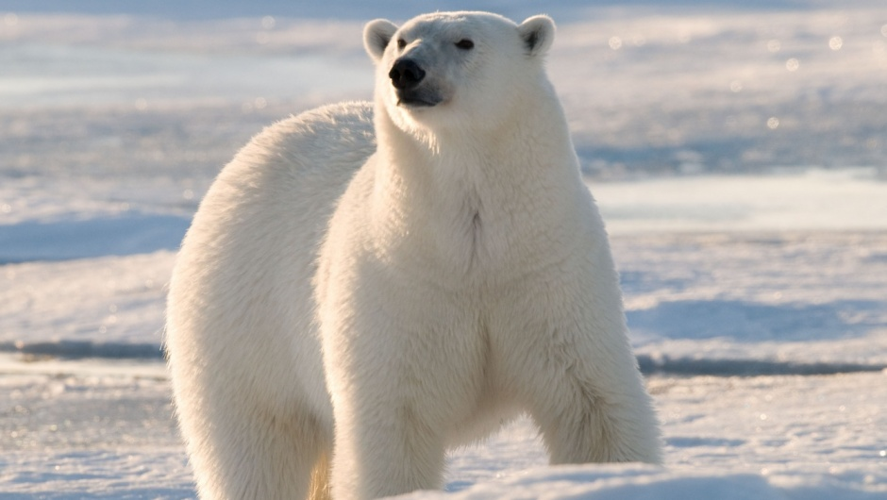
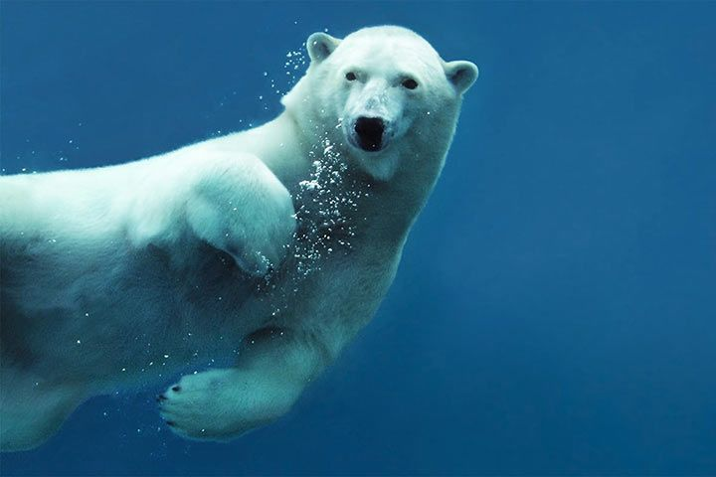

Slide 3
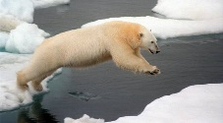

Slide 4
Die Sieben spitzen Eisbären

Slide 5
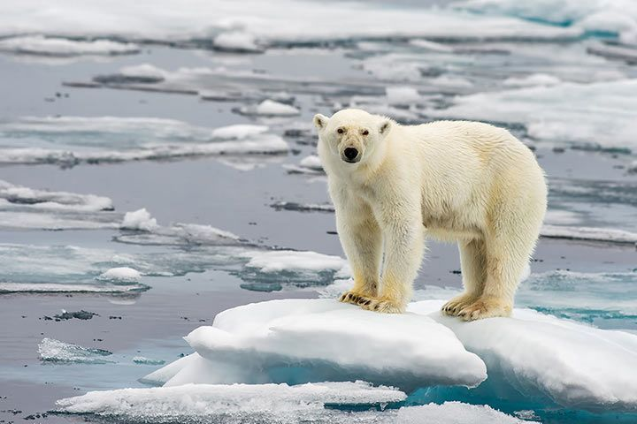
Herausforderungen
Zeit
Mehrspielerlogik
Mangelnde Erfahrung

Slide 6
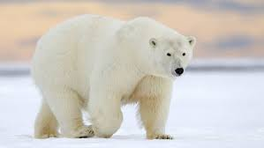
Lessons Learned
Schwachstellen erkennen
Kommunikation ist wichtig
Erreichbare Ziele setzen
Große Probleme in kleinere unterteilen

Slide 7
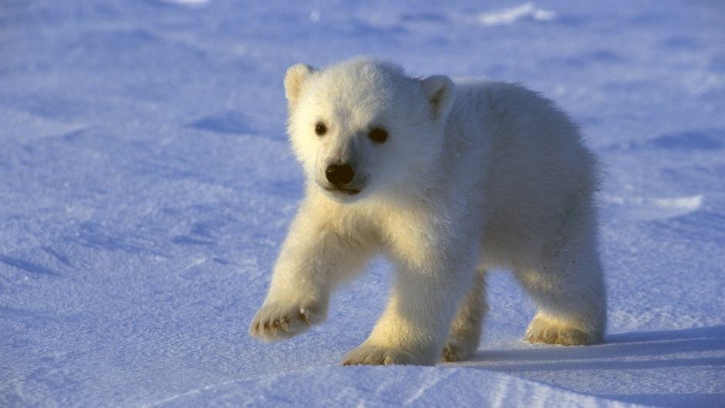
Danke!

